Slide 1
软件测试实用教程 ——方法与实践
PartII I软件测试应用

Slide 2
第10章 测试过程管理（补充）
内容提要
了解常见的软件开发模型
理解瀑布模型的内涵及优缺点

Slide 3
第10章 测试过程管理（补充）
本章重点
软件开发模型概述
开发模型分析

Slide 4

软件开发模型概述
什么是模型？
模型是所研究的系统、过程、事物或概念的一种表达形式，也可指根据实验、图样放大或缩小而制作的样品，一般用于展览或实验或铸造机器零件等用的模子。
什么是开发模型？
软件开发模型是软件开发的全部过程、活动、任务和管理的结构框架。它给出了软件开发活动各阶段之间的关系。

Slide 5
软件开发模型常见类型
开发模型的常见类型？
边做边改模型
快速原型模型
瀑布模型
RAD模型
原型实现模型
增量模型
WINWIN模型
演化模型
基于构件的开发模型
喷泉模型
智能模型
并发开发模型
XP模型

Slide 6
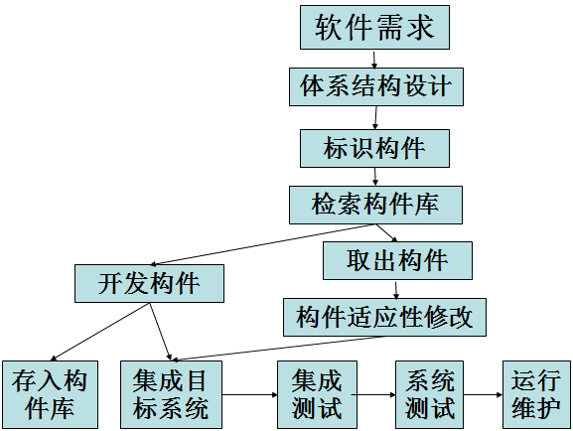
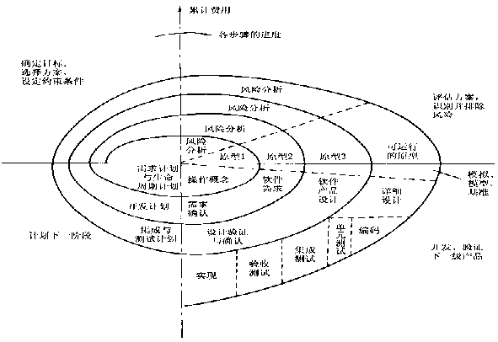
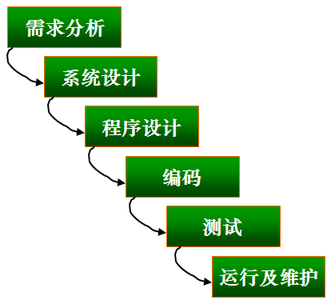
软件开发模型常见类型（续）
以软件需求完全确定为前提的第1代软件过程模型。
在开始阶段只能提供基本需求的渐进式开发模型。
以体系结构为基础的基于构件组装的开发模型。

Slide 7
软件开发模型
软件开发模型：从构思到公开发行软件产品的过程。
常见的软件开发模型：
大棒开发法
边写边改法
瀑布模型
快速原型法
螺旋式开发

Slide 8

开发模型---大棒开发法
大棒开发法
优点：思路简单， 通常可能是开发者的“突发奇想”
缺点：开发过程是非工程化的，随意性大，结果不可预知
测试：开发任务完成后，修复较困难

Slide 9
开发模型---边写边改法
边写边改法
优点：简单考虑到了软件的需求，产品周期短
缺点：没有计划和文档的编制
测试工作： 由于新的版本不断产生，测试工作长期循环
产品说明书

最终产品
代码编制、测试、修复

Slide 10
开发模型---快速原型法
快速原型法
根据客户需求在较短的时间内解决用户最迫切解决的问题，完成可演示的产品。这个产品只实现最重要功能，在得到用户的更加明确的需求之后，原型将丢弃。
需求分析
原型开发
原型评价
最终设计
用户反馈
系统实现

Slide 11

开发模型---瀑布模型分析
由来
模样
应用
定义&特点
优缺点

Slide 12
瀑布模型分析——由来
需求分析
（需求说明书）
1970
系统设计
（系统设计书）
80年代早期
程序设计
（程序设计书）
编码
（程序清单）
测试
（测试报告）
温斯顿•罗伊斯
（Winston Royce）
运行及维护
（维护报告，
改进的系统）

Slide 13
瀑布模型分析（续）——定义及特点
瀑布模型
如同瀑布流水，逐级下落。——样式
将软件生存周期各活动规定为依线性顺序联接的若干阶段的模型。
包括需求分析、概要设计、详细设计、编码、测试和维护等阶段。

Slide 14
瀑布模型分析（续）——优点
易理解
阶段性
强调需求分析
明确测试阶段
提供了一套模板（文档驱动）

Slide 15
瀑布模型分析（续）——缺点
线性严格——成果晚出——风险
阶段固定——反复&迭代——灵活性
单次需求——需求变更——适应性
测试滞后——缺陷晚查——代价
Notes:
文档对于非专业的用户，难以理解，不够直观

Slide 16

瀑布模型分析（续）——实际应用
适用场合
功能、性能明确完整
需求固定，无重大变动
操作系统
数据库管理系统

Slide 17
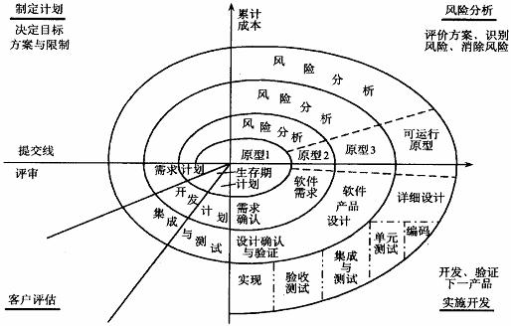
螺旋模型法
瀑布模型与快速原型模型的结合，加入了风险分析

Slide 18
螺旋模型法(续)
螺旋模型法
每一螺旋（开发阶段）包括5个步骤：
优点：严格的全过程风险管理；强调各开发阶段的质量；提供机会评估项目是否有价值继续下去。(发现问题早)
确定下阶段方法
计划下一阶段
本阶段的开发和测试
评估方案，解决风险
确定目标，选择方案

Slide 19
螺旋模型法(续)
优点：结合瀑布模型和快速原型模型的优点，分析可以使一些极端困难的问题和可能导致费用过高的问题被更改或取消。
缺点：螺旋模型开发的成败，很大程度上依赖与风险评估的成败。需要开发人员具有相当的风险评估经验和专业知识。
适用场合:需求不能完全确定，同时存在技术、资金或开发时间等风险因素的大型开发项目。

Slide 20
敏捷开发(Agile Development)
敏捷开发的总体目标是通过尽可能早地、持续地对有价值软件的交付，使客户满意。
敏捷开发主要用于需求模糊或快速变化的前提下、小型开发团队的软件开发活动。敏捷开发能够在保证软件开发成功的前提下，尽量减少开发过程中的活动和产品，做到刚刚好，从而在满足所需的软件质量要求的前提下，力求提高软件开发的效率。

Slide 21
敏捷开发(Agile development)
敏捷开发是一种以人为核心、迭代、循序渐进的开发方法，软件项目的构建被切分成多个子项目，各个子项目的成果都经过测试，具备集成和可运行的特征。
敏捷宣言
人和交互重于过程和工具
可以工作的软件重于求全责备的文档
客户合作重于合同谈判
随时应对变化重于循规蹈矩
核心价值观：沟通，简单，反馈，勇气，尊重
Notes:
包括：Scrum，Crystal Clear,特征驱动软件开发（Feature Driven Development），自适应软件开发
(Adaptive Software Development)，极限编程(eXtreme Programming)

Slide 22
敏捷开发(Agile development)
敏捷开发的12条原则
1、最重要的目标是通过持续不断地及早交付有价值的软件使客户满意。
2、即使在开发后期，也不拒绝需求变更。要善于利用需求变更，帮助客户获得竞争优势。
3、经常地交付可工作的软件，相隔几星期或一两个月，交付的时间间隔越短越好。
4、业务人员和开发人员必须相互合作，最好天天一起工作 5、激发个体的斗志，以他们为核心搭建项目。提供所需的环境和支援，辅以信任，从而达成目标
Notes:
包括：Scrum，Crystal Clear,特征驱动软件开发（Feature Driven Development），自适应软件开发
(Adaptive Software Development)，极限编程(eXtreme Programming)

Slide 23
敏捷开发(Agile development)
敏捷开发的12条原则
6、无论团队内外，最富有效果和效率的信息传递方法是面对面的交谈。
7、可工作的软件是进度的首要度量标准。
8、敏捷过程倡导可持续开发。发起人，开发人员和用户要保持一种长期、稳定的开发速度。
9、不断关注优秀的技能和好的设计，增强敏捷能力。
Notes:
包括：Scrum，Crystal Clear,特征驱动软件开发（Feature Driven Development），自适应软件开发
(Adaptive Software Development)，极限编程(eXtreme Programming)

Slide 24
敏捷开发(Agile development)
敏捷开发的12条原则
10、尽量简化要做的工作
11、好的架构，需求和设计出自于组织团队自身。 12、团队定期地反思如何能够提高成效，并依此调整自身的行为。
Notes:
包括：Scrum，Crystal Clear,特征驱动软件开发（Feature Driven Development），自适应软件开发
(Adaptive Software Development)，极限编程(eXtreme Programming)

Slide 25
谢 谢

